Slide 1

K
H
T
N
7
Bộ sách Chân Trời Sáng Tạo
Học viên: Trương Thị Thu Hà

Slide 2



Làm thế nào để hắt ánh sáng vào đúng điểm A trên tường?
 A
Gương phẳng

Slide 3
Bài 16: SỰ PHẢN XẠ ÁNH SÁNG
I. PHẢN XẠ ÁNH SÁNG
NỘI DUNG
II. ĐỊNH LUẬT PHẢN XẠ ÁNH SÁNG
III. PHẢN XẠ VÀ PHẢN XẠ KHUẾCH TÁN

Slide 4

Bài 16: SỰ PHẢN XẠ ÁNH SÁNG
I. PHẢN XẠ ÁNH SÁNG
Mặt nước
* Thảo luận:
+Ta nhìn thấy gì trên mặt nước?
+Trong điều kiện nào ta nhìn thấy ảnh trên mặt nước. Nếu không có nguồn sáng hoặc mặt nước thì hiện tượng trên có xảy ra không?
+ Nêu 1 số ví dụ về hiện tượng PXAS mà em quan sát được trong thực tế?
Để nhìn thấy ảnh trên mặt nước, cần có các tia sáng xuất phát từ nguồn, đến mặt nước rồi phản chiếu vào mắt ta. Đó là hiện tượng phản xạ ánh sáng.
Soi gương, nhìn vào chậu nước.

Slide 5
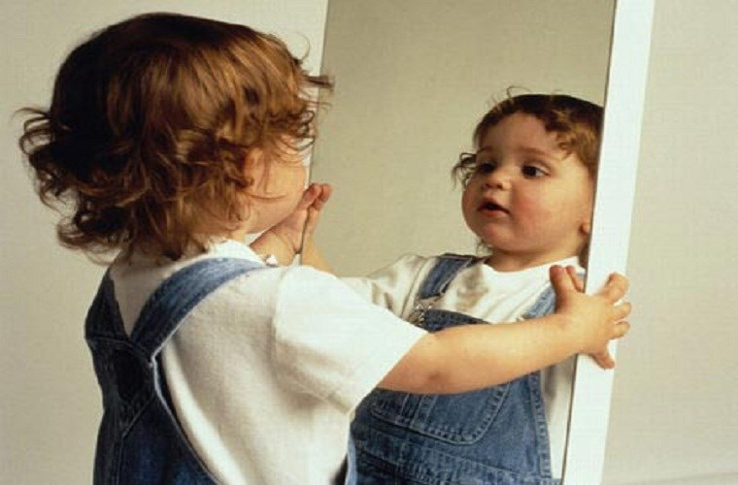
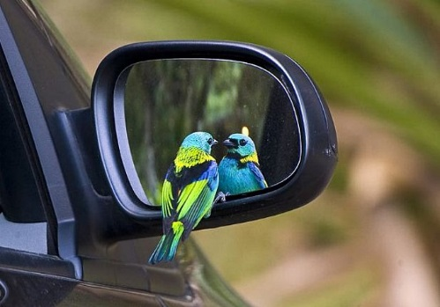
Bài 16: SỰ PHẢN XẠ ÁNH SÁNG
I. PHẢN XẠ ÁNH SÁNG
Hiện tượng phản xạ ánh sáng

Slide 6
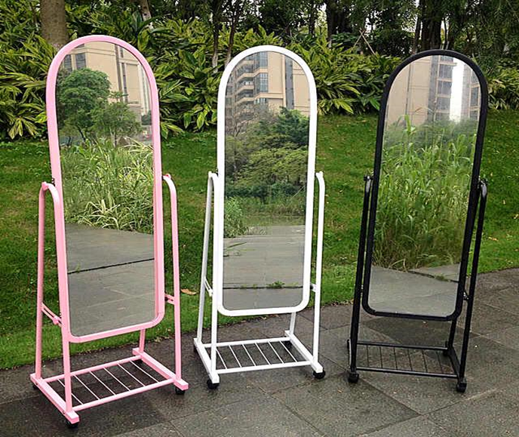
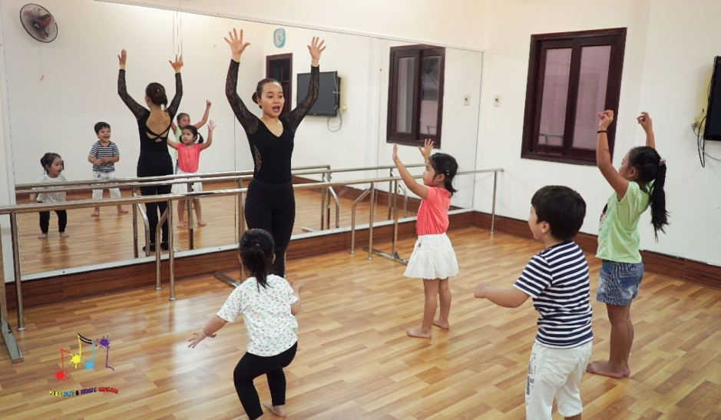
Bài 16: SỰ PHẢN XẠ ÁNH SÁNG
I. PHẢN XẠ ÁNH SÁNG
Gương phẳng là vật có đặc điểm gì?(Bề mặt, sự phản xạ ánh sáng)

Slide 7
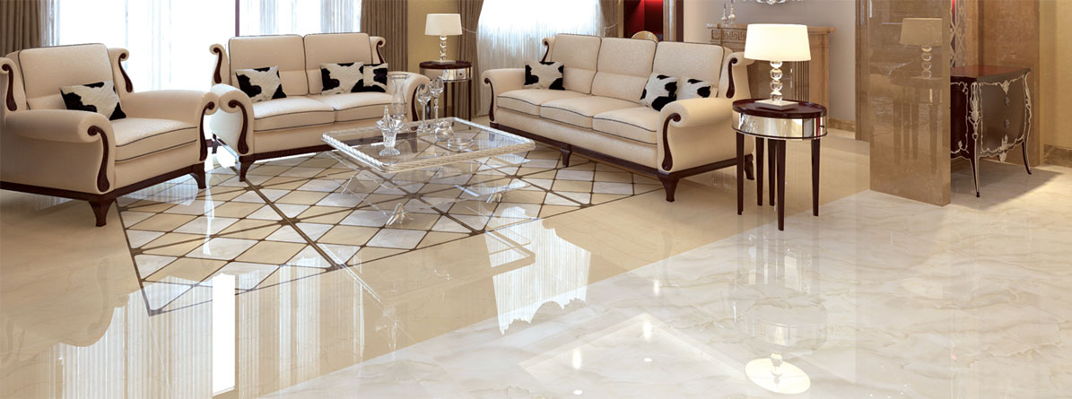
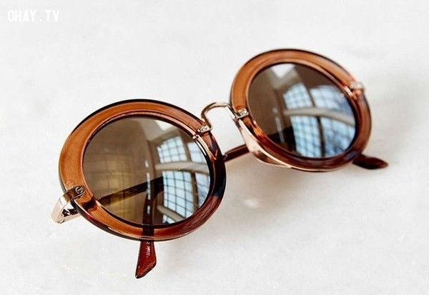
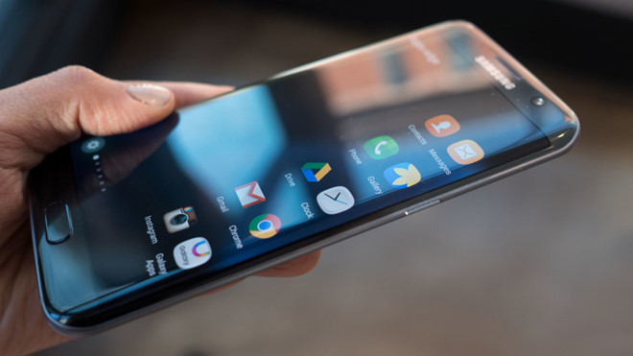
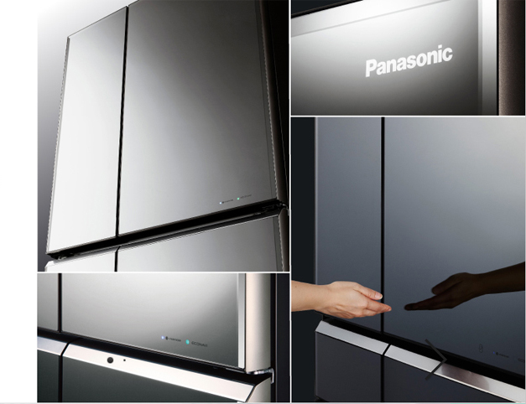

Slide 8
Bài 16: SỰ PHẢN XẠ ÁNH SÁNG
I. PHẢN XẠ ÁNH SÁNG
- Mặt phản xạ là 1 mặt phẳng, nhẵn bóng thì ta gọi đó là gương phẳng.
- Hình của vật quan sát được trong gương gọi là ảnh của vật tạo bởi gương .
- Gương soi; mặt nước trong, phẳng lặng; mặt đá hoa ... Là gương phẳng.

Slide 9
Bài 16: SỰ PHẢN XẠ ÁNH SÁNG
I. PHẢN XẠ ÁNH SÁNG
* Quy ước:
Gương phẳng: G:
N
SI: tia tới
S
R
IR: tia phản xạ
i
i’
IN: pháp tuyến
I: điểm tới
SIN = i: góc tới
I
NIR = i’: góc phản xạ

Slide 10
Bài 16: SỰ PHẢN XẠ ÁNH SÁNG
I. PHẢN XẠ ÁNH SÁNG
* Hiện tượng ánh sáng bị hắt trở lại môi trường cũ khi gặp một bề mặt nhẵn bóng gọi là hiện tượng phản xạ ánh sáng.
Ban đêm ta không thể đọc sách trong 1 căn phòng tối. Chỉ khi bật đèn lên ta mới có thể nhìn thấy trang sách. Vì sao?
Do ánh sáng từ ngọn đèn, đi đến sách phản chiếu vào mắt ta.

Slide 11
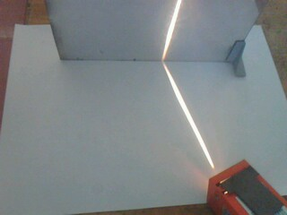
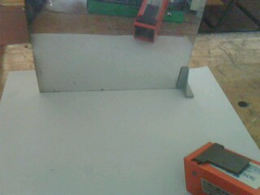
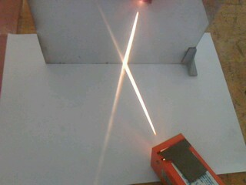
Bài 16: SỰ PHẢN XẠ ÁNH SÁNG
II. ĐỊNH LUẬT PHẢN XẠ ÁNH SÁNG
Thí nghiệm:
I
Dùng đèn pin chiếu một tia tới SI lên một gương phẳng đặt vuông góc với một tờ giấy. Quan sát hiện tượng và rút ra nhận xét?
I
S
S
Nhận xét:
R
- Tia sáng từ đèn phát ra đi là là trên mặt tờ giấy, khi gặp gương tia sáng bị hắt lại cho tia IR.
- Tia sáng bị hắt lại gọi là tia phản xạ

Slide 12
Bài 16: SỰ PHẢN XẠ ÁNH SÁNG
II. ĐỊNH LUẬT PHẢN XẠ ÁNH SÁNG
I
? Sau khi gặp mặt gương,ánh sáng bị hắt lại theo nhiều hướng khác nhau hay đi theo 1 hướng xác định?
Sau khi gặp mặt gương, ánh sáng bị hắt lại theo một hướng xác định.
S
R

Slide 13
Bài 16: SỰ PHẢN XẠ ÁNH SÁNG
II. ĐỊNH LUẬT PHẢN XẠ ÁNH SÁNG
? Chỉ ra tia tới và tia phản xạ?
I
S
R

Slide 14
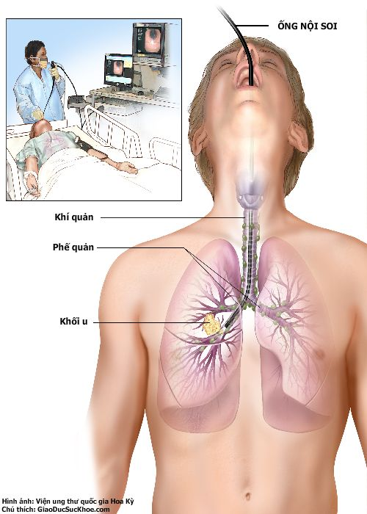
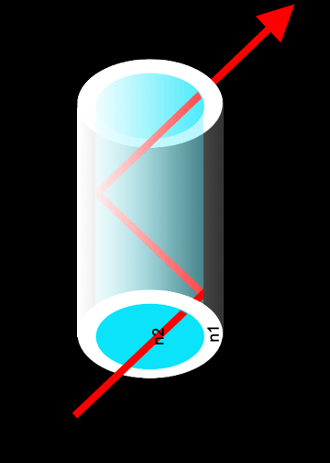

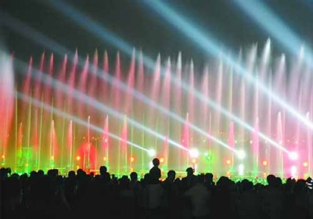
CÁC HÌNH ẢNH LIÊN QUAN TỚI HIỆN TƯỢNG PHẢN XẠ ÁNH SÁNG

Slide 15
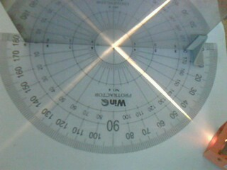
Bài 16: SỰ PHẢN XẠ ÁNH SÁNG
II. ĐỊNH LUẬT PHẢN XẠ ÁNH SÁNG
I
Cho tia SI đi là là trên mặt tờ giấy. Hãy quan sát và cho biết tia phản xạ IR nằm trong mặt phẳng nào? ( Biết mặt phẳng tờ giấy chứa tia SI và pháp tuyến IN của mặt gương tại I).
i’
i
S
R
N
Tia phản xạ IR nằm trong mặt phẳng tờ giấy.

Slide 16
Bài 16: SỰ PHẢN XẠ ÁNH SÁNG
II. ĐỊNH LUẬT PHẢN XẠ ÁNH SÁNG
I
S
R
N
tới
Tia sáng phản xạ nằm trong mặt phẳng .............

Slide 17
Bài 16: SỰ PHẢN XẠ ÁNH SÁNG
II. ĐỊNH LUẬT PHẢN XẠ ÁNH SÁNG
I
? Phương của tia tới được xác định bằng góc nhọn nào?
i’
i
SIN = i gọi là góc tới
S
R
? Phương của tia phản xạ được xác định bằng góc nhọn ?
N
NIR = i’ gọi là góc phản xạ
? Dự đoán góc phản xạ quan hệ với góc tới như thế nào?

Slide 18
Bài 16: SỰ PHẢN XẠ ÁNH SÁNG
II. ĐỊNH LUẬT PHẢN XẠ ÁNH SÁNG
Góc tới i
Góc phản xạ i’
60⁰
60⁰
45⁰
45⁰
30⁰
30⁰
bằng
Góc phản xạ...................góc tới
? Có thể nói góc tới bằng góc phản xạ không?

Slide 19
Bài 16: SỰ PHẢN XẠ ÁNH SÁNG
II. ĐỊNH LUẬT PHẢN XẠ ÁNH SÁNG
-Tia sáng phản xạ nắm trong mặt phẳng tới.
-Góc phản xạ bằng góc tới.

Slide 20
Bài 16: SỰ PHẢN XẠ ÁNH SÁNG
II. ĐỊNH LUẬT PHẢN XẠ ÁNH SÁNG
N
S
R
C3: Hãy vẽ tia phản xạ IR
i
i’
I

Slide 21
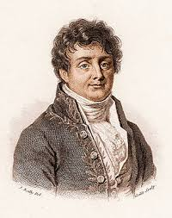
TÍCH HỢP BIẾN ĐỔI KHÍ HẬU
-Hiệu ứng nhà kính, do nhà toán học người pháp (Jean Baptiste Joseph Fourier) lần đầu tiên đặt tên, dùng để chỉ hiệu ứng xảy ra khi năng lượng bức xạ của tia sáng Mặt Trời xuyên qua các cửa sổ hoặc mái nhà bằng kính, được hấp thụ và phân tán trở lại thành nhiệt lượng cho bầu không gian bên trong, dẫn đến việc sưởi ấm toàn bộ không gian bên trong chứ không phải chỉ ở những chỗ được chiếu sáng.
Jean Baptiste Joseph Fourier

Slide 22
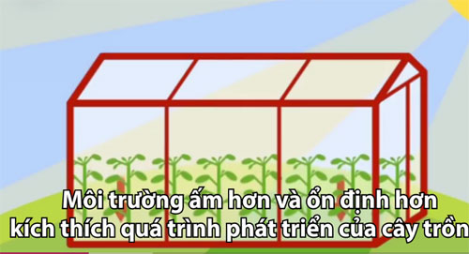
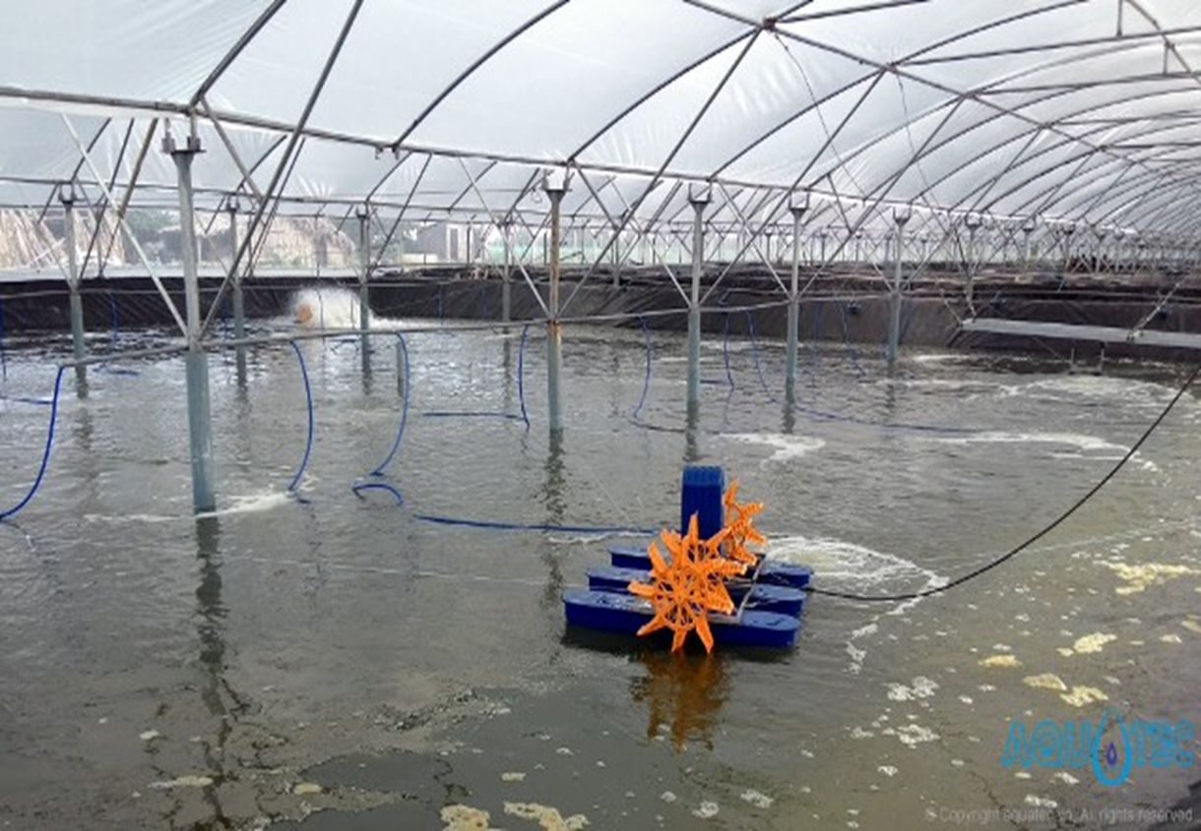
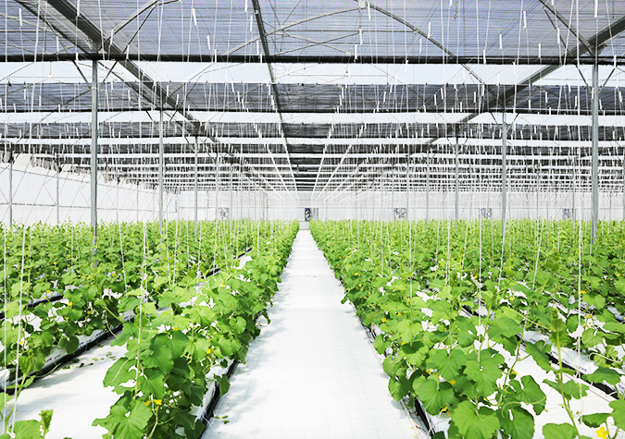

TÁC DỤNG CỦA HIỆU ỨNG NHÀ KÍNH

Slide 23
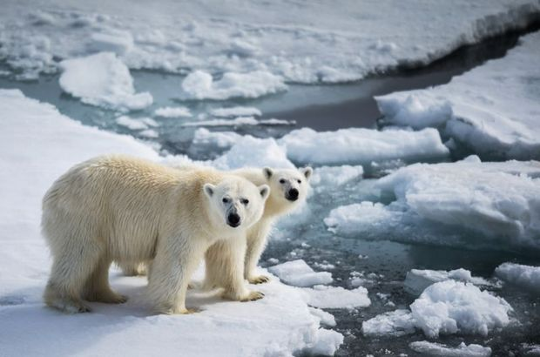
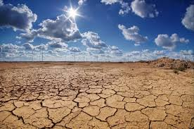
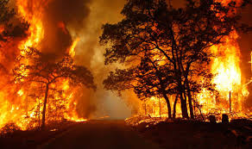
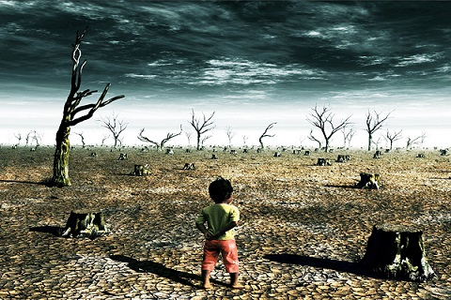
TÁC HẠI CỦA HIỆU ỨNG NHÀ KÍNH

Slide 24
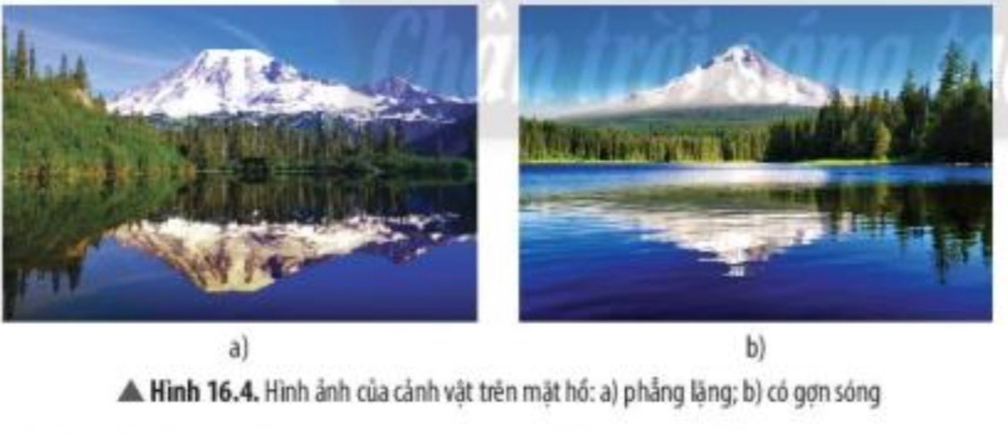
Bài 16: SỰ PHẢN XẠ ÁNH SÁNG
III. Phản xạ và phản xạ khuếch tán:
Ảnh của hai cảnh vật trên mặt hổ trong hai trường hợp ở Hình bên (H16.4) khác nhau thế nào?
Một bên ảnh rõ nét, bên kia ảnh không rõ nét.
khi trên mặt hồ xuất hiện các gợn sóng lăn tăn, nó không còn là một gưong phẳng nữa, nên ảnh của cảnh vật bị bóp méo và nhoè đi. Ta vẫn thấy ảnh vì mặt hổ vẫn phản xạ ánh sáng, nhưng ảnh không rõ nét.

Slide 25
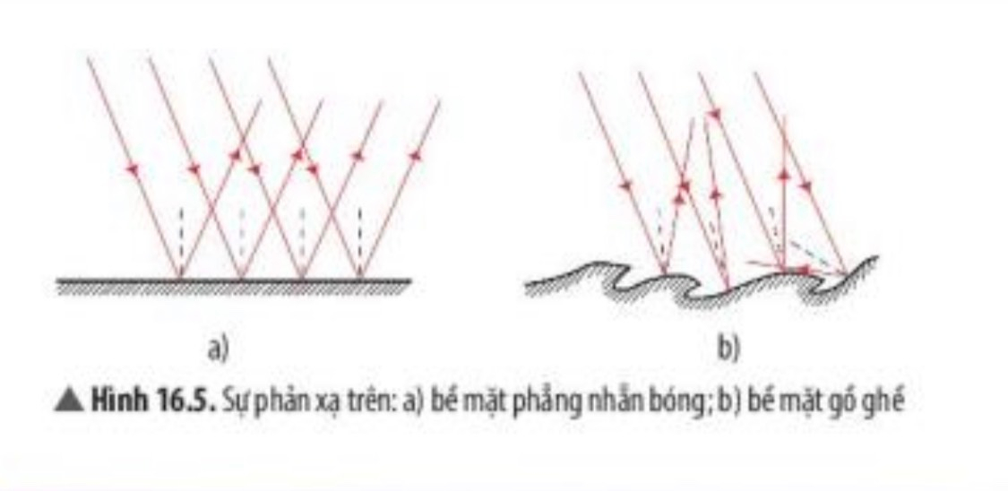
Bài 16: SỰ PHẢN XẠ ÁNH SÁNG
III. Phản xạ và phản xạ khuếch tán:
Nêu nhận xét về hướng của các tia sáng phản xạ trong Hình 16.5a và 16.5b ở SGK. Giải thích vì sao có sự khác nhau đó.
Hình 16.5a: Các tia sáng tới song song nhau và các tia sáng phản xạ vẫn song song nhau.
Hình 16.5b: Các tia sáng phản xạ không song song nhau mà phản xạ theo các hướng khác nhau.

Slide 26
Bài 16: SỰ PHẢN XẠ ÁNH SÁNG
III. Phản xạ và phản xạ khuếch tán:
- Sự phản xạ ánh sáng xảy ra khi ánh sáng chiếu tới bề mặt nhẵn bóng được gọi là phản xạ ( còn gọi là phản xạ gương)
- Sự phản xạ ánh sáng xảy ra khi ánh sáng chiếu tới bề mặt gồ ghề, thô ráp được gọi là phản xạ khuếch tán.
Một học sinh cho rằng:"Trong hiện tượng phản xạ khuếch tán, sở dĩ ta không nhìn thấy ảnh của vật là do hiện tượng này không tuân theo đúng đinh luật phản xạ ánh sáng". Theo em, nhận định đó đúng hay sai?
Cả hiện tượng phản xạ và phản xạ khuếch tán đều tuân theo định luật phản xạ ánh sáng. Điều khác nhau là trong hiện tượng phản xạ, các tia sáng phản xạ song song, còn trong hiện tượng phản xạ khuếch tán các tia sáng phản xạ không song song.

Slide 27
Bài 16: SỰ PHẢN XẠ ÁNH SÁNG
BT 1: Hiện tượng nào dưới đây là kết quả của hiện tượng phản xạ ánh sáng?
A. Mắt nhìn thấy các vật phai sau tấm kinh.
B. Mắt đặt ngoài không khí nhìn thấy con cá trong bể nước.
C. Mắt nhìn thấy bóng cây trên sân trường.
D. Mắt nhìn thấy hình ảnh bầu trời dưới hố nước.

Slide 28
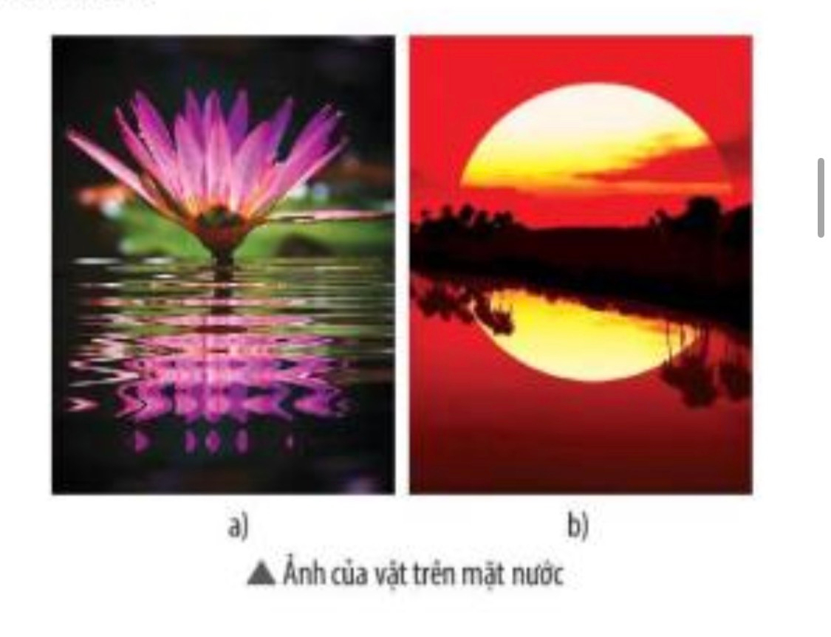
Bài 16: SỰ PHẢN XẠ ÁNH SÁNG
BT2: Trong 2 hình bên (a,b/85sgk), hãy chỉ ra đâu là sự phản xạ, đâu là sự phản xạ khuếch tán. Giải thích?

Slide 29

HƯỚNG DẪN VỀ NHÀ
    Xem lại nội dung bài 16.
    - Giải các bài tập trong sách bài tập.
    Chuẩn bị trước bài 17

